Slide 1
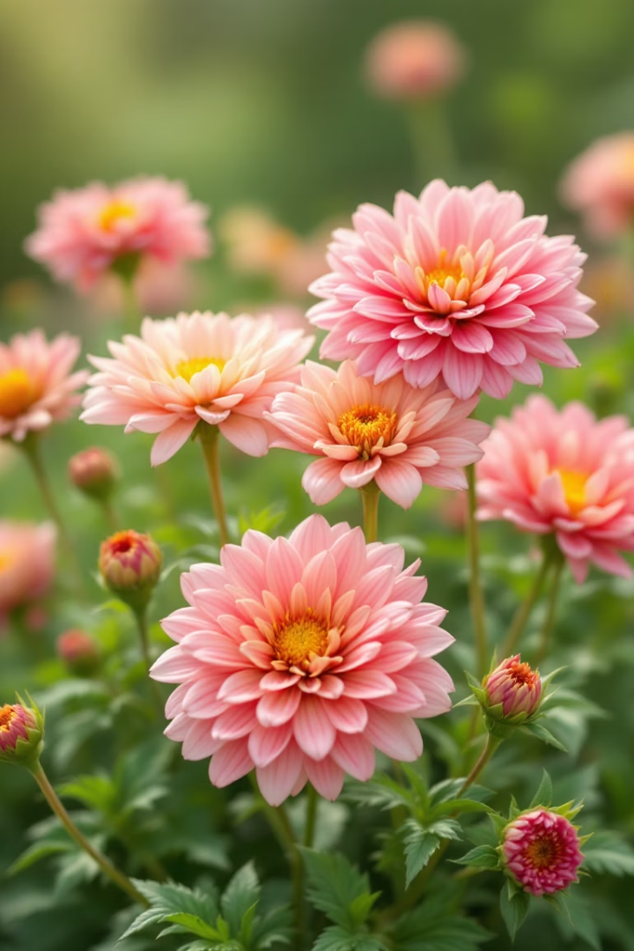

UBND QUẬN LONG BIÊN
TRƯỜNG MN HOA HƯỚNG DƯƠNG
GIÁO ÁN KHÁM PHÁ KHOA HỌC
ĐỀ TÀI: KHÁM PHÁ HOA CÚC
LỨA TUỔI: 3- 4 TUỔI
.

Slide 2
Quan Sát Hoa Cúc: Khám Phá Thế Giới Xung Quanh
Chào mừng đến với buổi khám phá về hoa cúc! Chúng ta sẽ cùng nhau tìm hiểu về loài hoa xinh đẹp này.
Mục tiêu của buổi học hôm nay là giúp các em nhận biết và mô tả hoa cúc qua các giác quan. Hãy cùng nhau bắt đầu cuộc hành trình thú vị này nhé!

Slide 3

Quan Sát Hoa Cúc Thật
Cô sẽ cho các em xem những bông hoa cúc thật. Hãy dùng đôi mắt tinh tường để quan sát màu sắc và hình dáng của hoa nhé.
Đừng ngần ngại, hãy nhẹ nhàng sờ vào cánh hoa, lá và thân cây. Cảm nhận sự mềm mại và khám phá những điều thú vị.

Slide 4
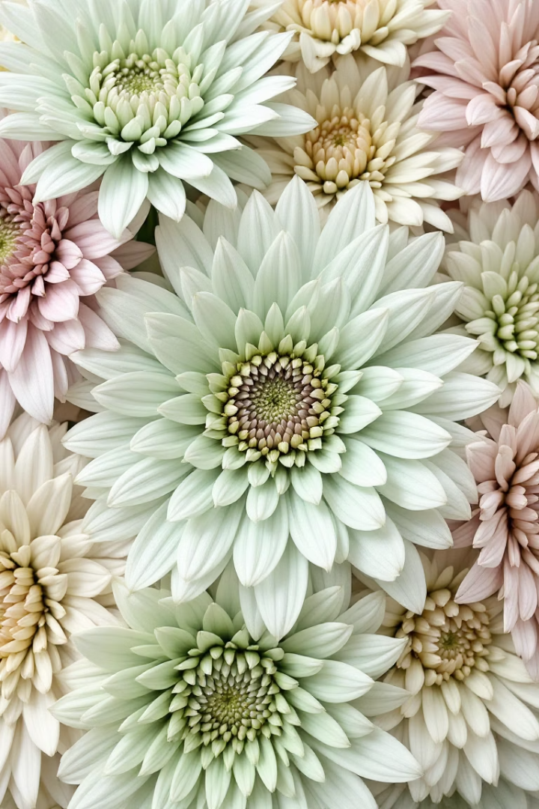
Màu Sắc Của Hoa Cúc
Hoa cúc có màu gì?
Sắc thái màu sắc
Vàng, trắng, cam, tím...
Vàng tươi như ánh nắng, trắng tinh khôi như mây...
Ví dụ
Cánh hoa cúc này có màu vàng tươi như ánh nắng mặt trời!

Slide 5
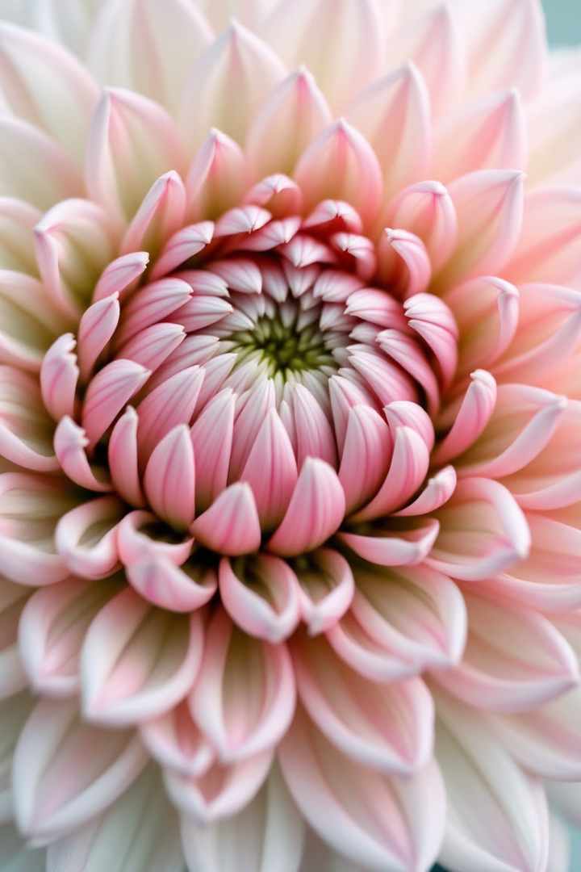



Hình Dáng Của Hoa Cúc
Cánh hoa
Dài, ngắn, tròn, nhọn
Số lượng
Nhiều hay ít
Nhụy hoa
Hình dáng gì

Slide 6
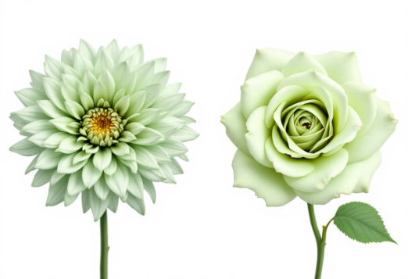
So Sánh Hoa Cúc và Hoa Hồng
Điểm giống nhau
Điểm khác nhau
Đều là hoa, có màu sắc và hương thơm
Hình dáng cánh hoa
Số lượng cánh hoa
Mùi thơm

Slide 7
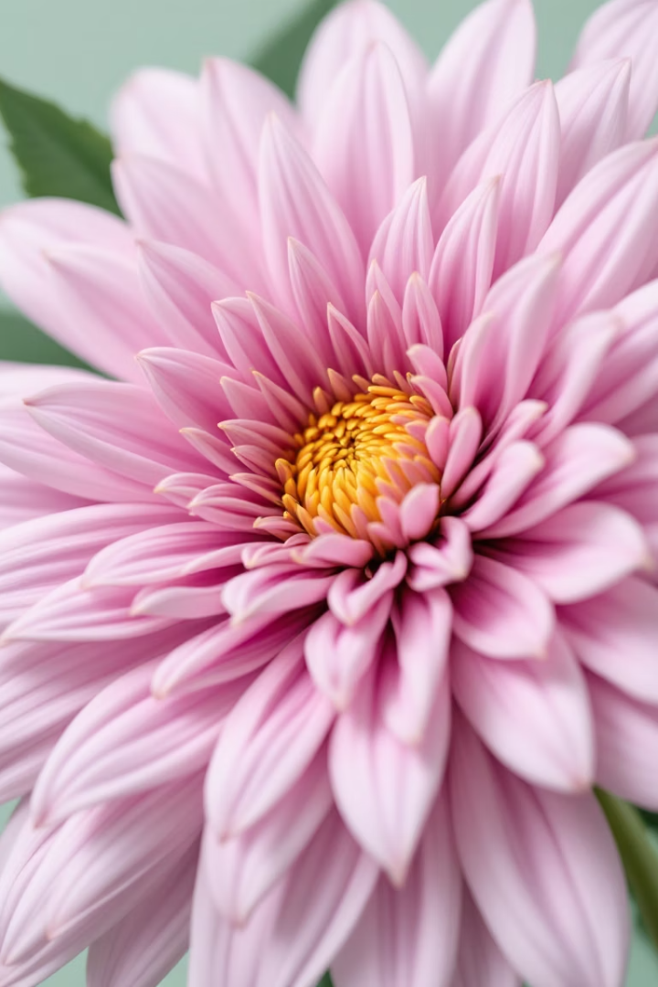


Lá và Thân Cây Hoa Cúc
Lá hoa cúc
Thân cây
Màu gì? Hình dáng ra sao?
Dài hay ngắn? Có mềm mại không?

Slide 8

Trò Chơi: "Tìm Đúng Hoa Cúc"
Chuẩn bị
Yêu cầu
Tranh ảnh các loại hoa
Chọn đúng tranh hoa cúc
Phần thưởng
Khuyến khích và gọi tên hoa

Slide 9



Tổng Kết và Ôn Tập
Màu sắc
1
Vàng, trắng, cam...
Hình dáng
2
Cánh hoa, nhụy hoa
Lá và thân
3
Đặc điểm nhận dạng

